Slide 1

TIẾNG VIỆT 1

Slide 2


01

Slide 3
TIẾT 1

Slide 4
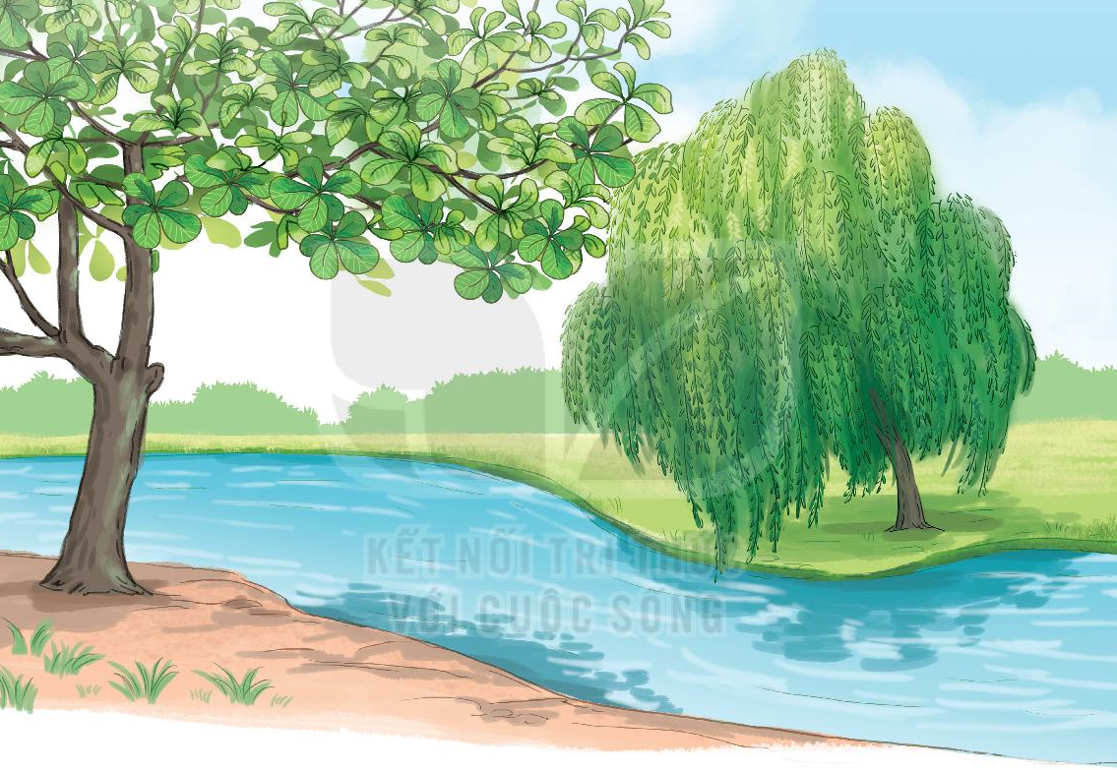
1
Nói về điểm khác nhau giữa hai cây trong tranh
Notes:
Cây bàng: Thân cây cao, mọc thẳng. Các cành cây mọc ngang, vươn ra xa nên có thể thấy rõ thân và cành cây
Cây liễu: Thân mọc hơi nghiêng về phía dòng song. Lá dài, rũ xuống che hết thân và cành, chỉ thấy một đoạn thân phía dưới

Slide 5

02

Slide 6
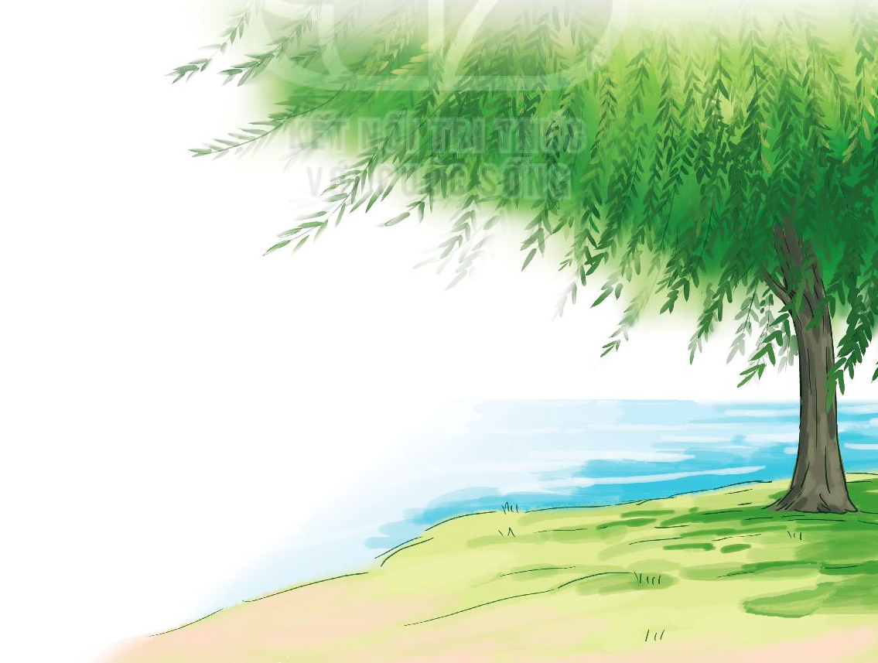
2
ĐỌC
Cây liễu dẻo dai
Trời nổi gió to. Cây liễu không ngừng lắc lư. Thấy vậy, Nam rất lo cây liễu sẽ bị gãy. Nam hỏi mẹ:
- Mẹ ơi, cây liễu mềm yếu thế, liệu có bị gió làm gãy không ạ?
Mẹ mỉm cười đáp:
- Con yên tâm, cây liễu sẽ không sao đâu!
Mẹ giải thích thêm:
- Thân cây liễu tuy không to nhưng dẻo dai. Cành liễu mềm mại, có thể chuyển động theo chiều gió. Vì vậy, cây không dễ bị gãy. Liễu còn là loài cây dễ trồng. Chỉ cần cắm cành xuống đất, nó có thể nhanh chóng mọc lên cây non.
(Hải An)

Slide 7
2
ĐỌC
Cây liễu dẻo dai
Trời nổi gió to. Cây liễu không ngừng lắc lư. Thấy vậy, Nam rất lo cây liễu sẽ bị gãy. Nam hỏi mẹ:
- Mẹ ơi, cây liễu mềm yếu thế, liệu có bị gió làm gãy không ạ?
Mẹ mỉm cười đáp:
- Con yên tâm, cây liễu sẽ không sao đâu!
Mẹ giải thích thêm:
- Thân cây liễu tuy không to nhưng dẻo dai. Cành liễu mềm mại, có thể chuyển động theo chiều gió. Vì vậy, cây không dễ bị gãy. Liễu còn là loài cây dễ trồng. Chỉ cần cắm cành xuống đất, nó có thể nhanh chóng mọc lên cây non.
(Hải An)

Slide 8
2
ĐỌC
Cây liễu dẻo dai
1
2
3
Trời nổi gió to. Cây liễu không ngừng lắc lư. Thấy vậy, Nam rất lo cây liễu sẽ bị gãy. Nam hỏi mẹ:
- Mẹ ơi, cây liễu mềm yếu thế, liệu có bị gió làm gãy không ạ?
Mẹ mỉm cười đáp:
- Con yên tâm, cây liễu sẽ không sao đâu!
Mẹ giải thích thêm:
- Thân cây liễu tuy không to nhưng dẻo dai. Cành liễu mềm mại, có thể chuyển động theo chiều gió. Vì vậy, cây không dễ bị gãy. Liễu còn là loài cây dễ trồng. Chỉ cần cắm cành xuống đất, nó có thể nhanh chóng mọc lên cây non.
(Hải An)
4
5
6
7
8
9
10
11
12
13

Slide 9




Thân cây liễu tuy không to nhưng dẻo dai.

Slide 10


2
ĐỌC
Cây liễu dẻo dai
Trời nổi gió to. Cây liễu không ngừng lắc lư. Thấy vậy, Nam rất lo cây liễu sẽ bị gãy. Nam hỏi mẹ:
- Mẹ ơi, cây liễu mềm yếu thế, liệu có bị gió làm gãy không ạ?
Mẹ mỉm cười đáp:
- Con yên tâm, cây liễu sẽ không sao đâu!
Mẹ giải thích thêm:
- Thân cây liễu tuy không to nhưng dẻo dai. Cành liễu mềm mại, có thể chuyển động theo chiều gió. Vì vậy, cây không dễ bị gãy. Liễu còn là loài cây dễ trồng. Chỉ cần cắm cành xuống đất, nó có thể nhanh chóng mọc lên cây non.
(Hải An)

Slide 11

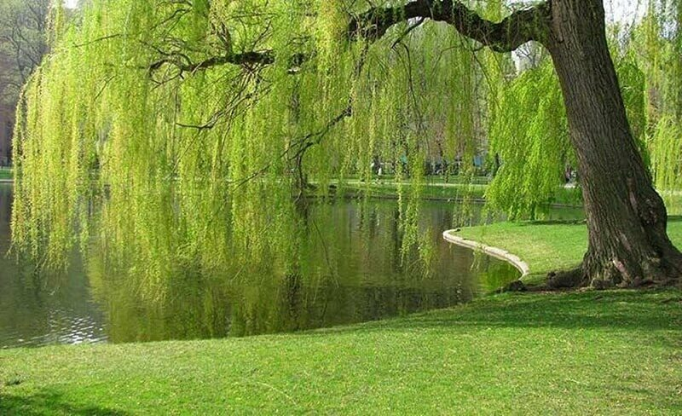
có khả năng chịu đựng trong khoảng thời gian dài
dẻo dai
1

Slide 12
nghiêng bên nọ, nghiêng bên kia
lắc lư
1

Slide 13
mềm và gợi cảm giác dẻo dai
mềm mại
1

Slide 14
2
ĐỌC
Cây liễu dẻo dai
Trời nổi gió to. Cây liễu không ngừng lắc lư. Thấy vậy, Nam rất lo cây liễu sẽ bị gãy. Nam hỏi mẹ:
- Mẹ ơi, cây liễu mềm yếu thế, liệu có bị gió làm gãy không ạ?
Mẹ mỉm cười đáp:
- Con yên tâm, cây liễu sẽ không sao đâu!
Mẹ giải thích thêm:
- Thân cây liễu tuy không to nhưng dẻo dai. Cành liễu mềm mại, có thể chuyển động theo chiều gió. Vì vậy, cây không dễ bị gãy. Liễu còn là loài cây dễ trồng. Chỉ cần cắm cành xuống đất, nó có thể nhanh chóng mọc lên cây non.
(Hải An)

Slide 15
TIẾT 2

Slide 16

03

Slide 17
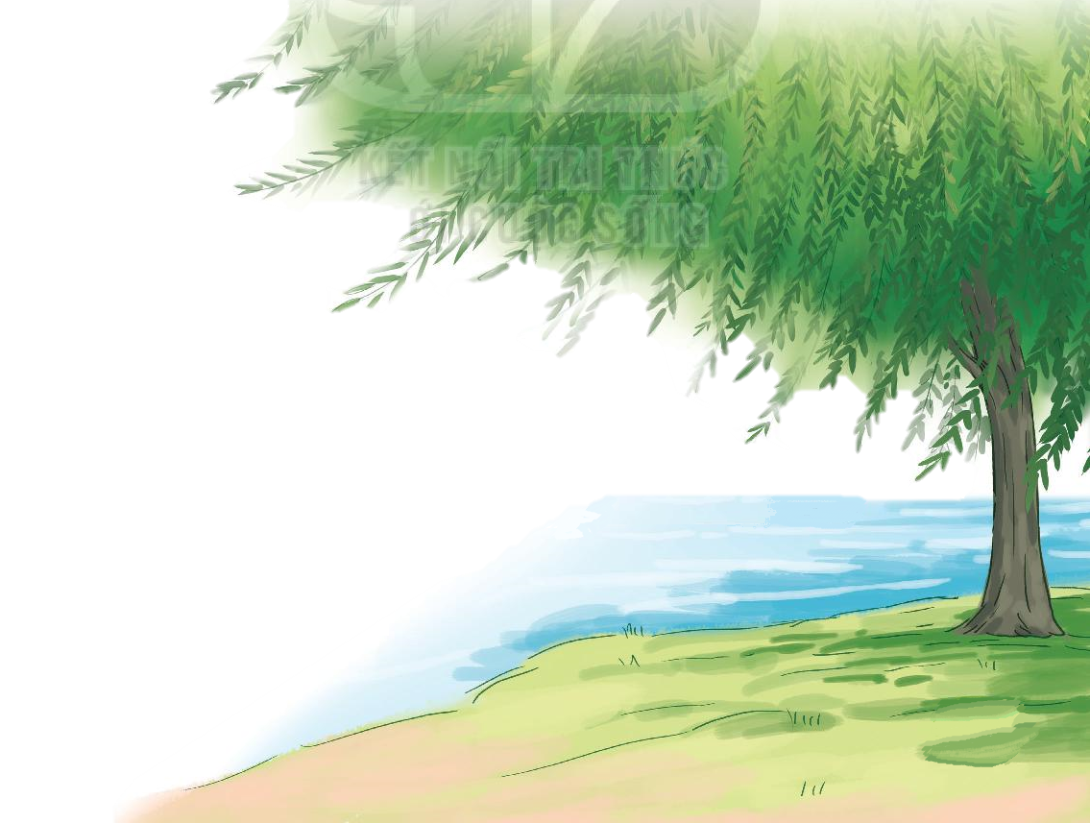
3
TRẢ LỜI CÂU HỎI
a. Thân cây liễu có đặc điểm gì?
Thân cây liễu dẻo dai.

Slide 18
3
TRẢ LỜI CÂU HỎI
b. Cành liễu có đặc điểm gì?
Cành liễu mềm mại, có thể chuyển động theo chiều gió.

Slide 19
3
TRẢ LỜI CÂU HỎI
c. Vì sao nói liễu là loài cây dễ trồng?
Nói liễu là loài cây dễ trồng vì chỉ cần cắm cành xuống đất, nó có thể mọc lên cây non.

Slide 20

04

Slide 21
4
Viết vào vở câu trả lời cho câu hỏi a và b ở mục 3
(…)
a. Thân cây liễu dẻo dai.
a. Thân cây liễu có đặc điểm gì?
b. Cành liễu mềm mại, có thể chuyển động theo chiều gió.
(…)
b. Cành liễu có đặc điểm gì?

Slide 22
HOẠT ĐỘNG
TIẾP NỐI

